Slide 1
FRANCJA
Ola Gil
Julia Kwiecień

Slide 2
Erasmus team

Slide 3
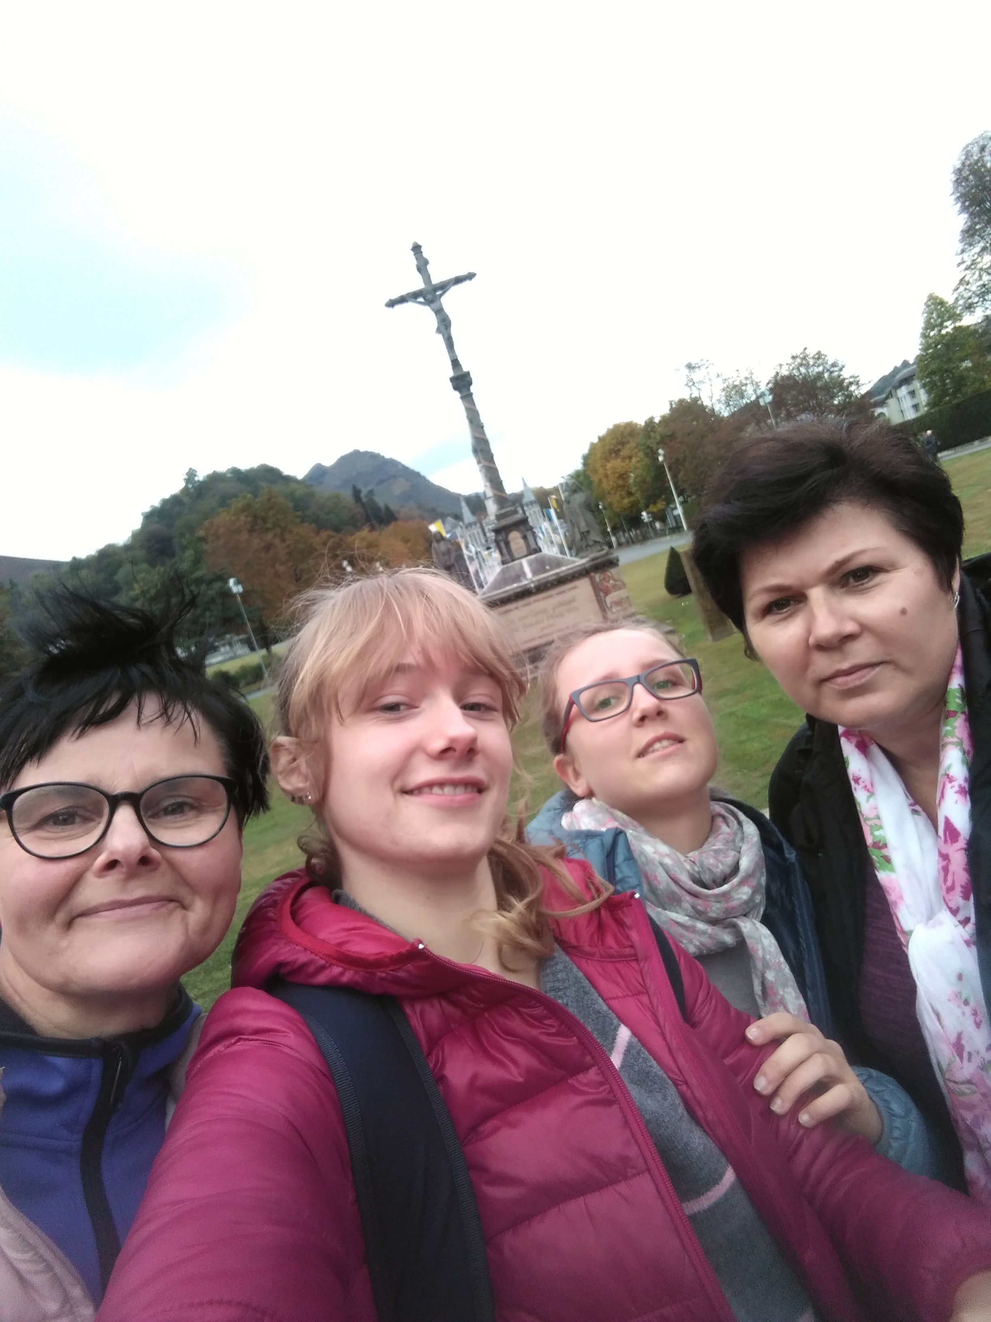
Grupowe zdjęcie polskiej ekipy we Francji

Slide 4
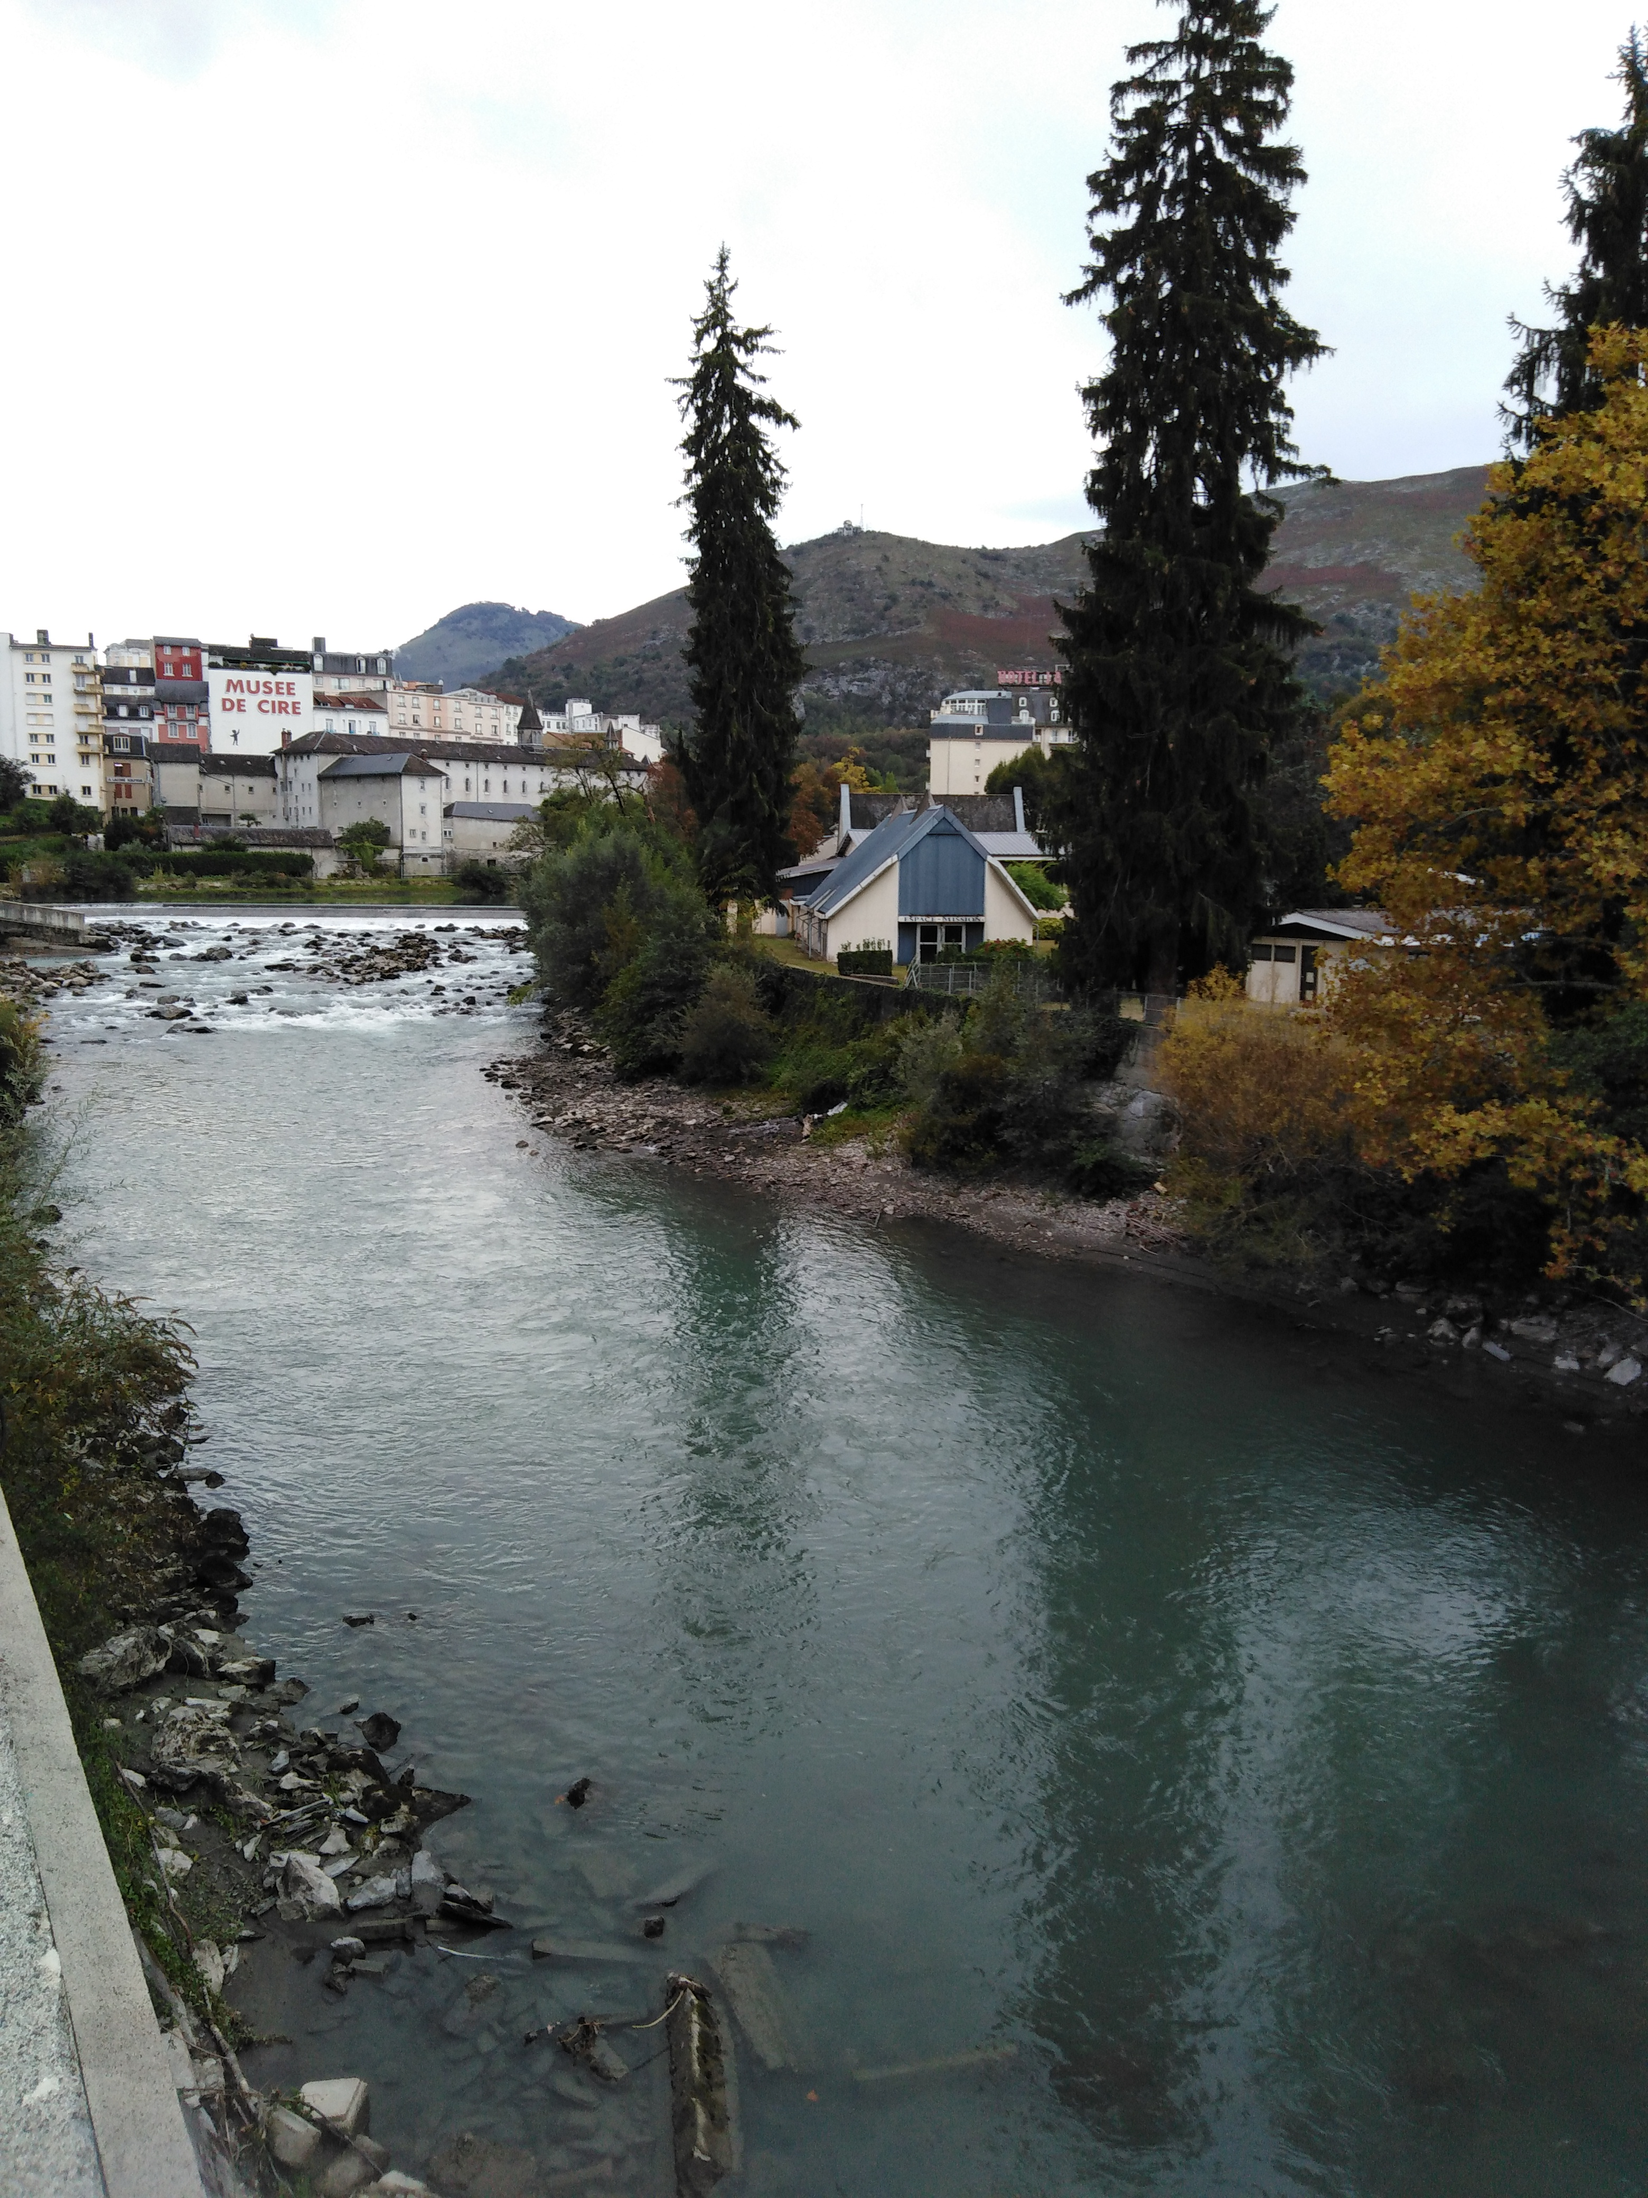
Takie idylliczne widoki czekają przed Lourdes

Slide 5
A to już najważniejsze miejsce w Lourdes

Slide 6
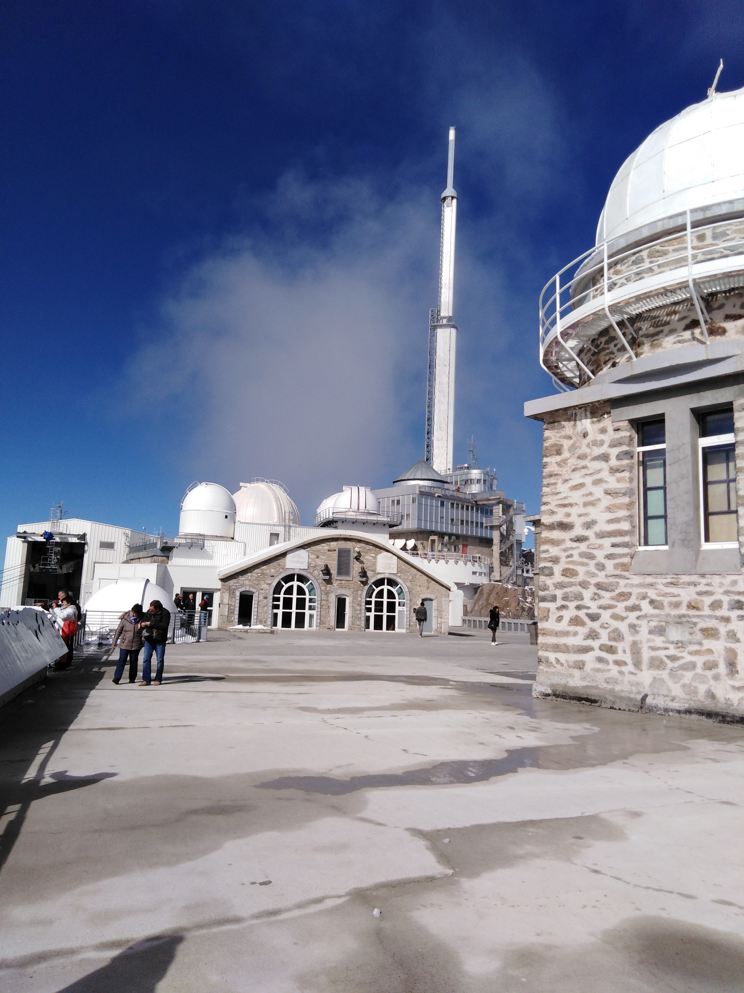
Przenosimy się do stacji badawczej na szczycie

Slide 7
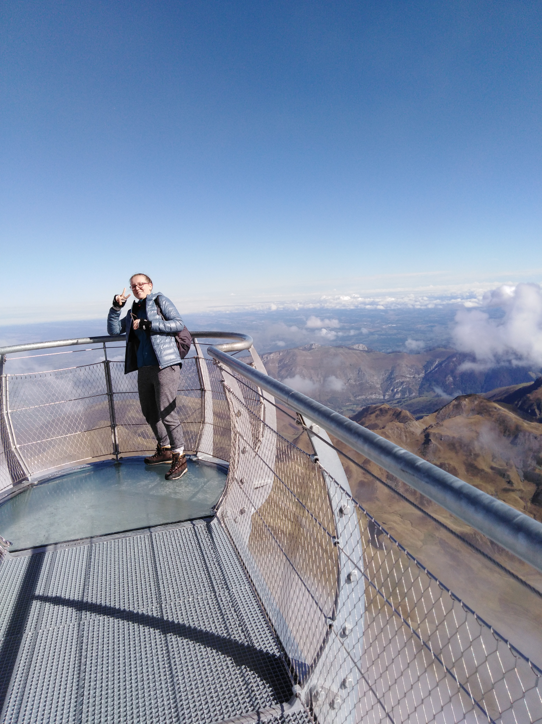
Widoki ze szczytu Pirenejów

Slide 8
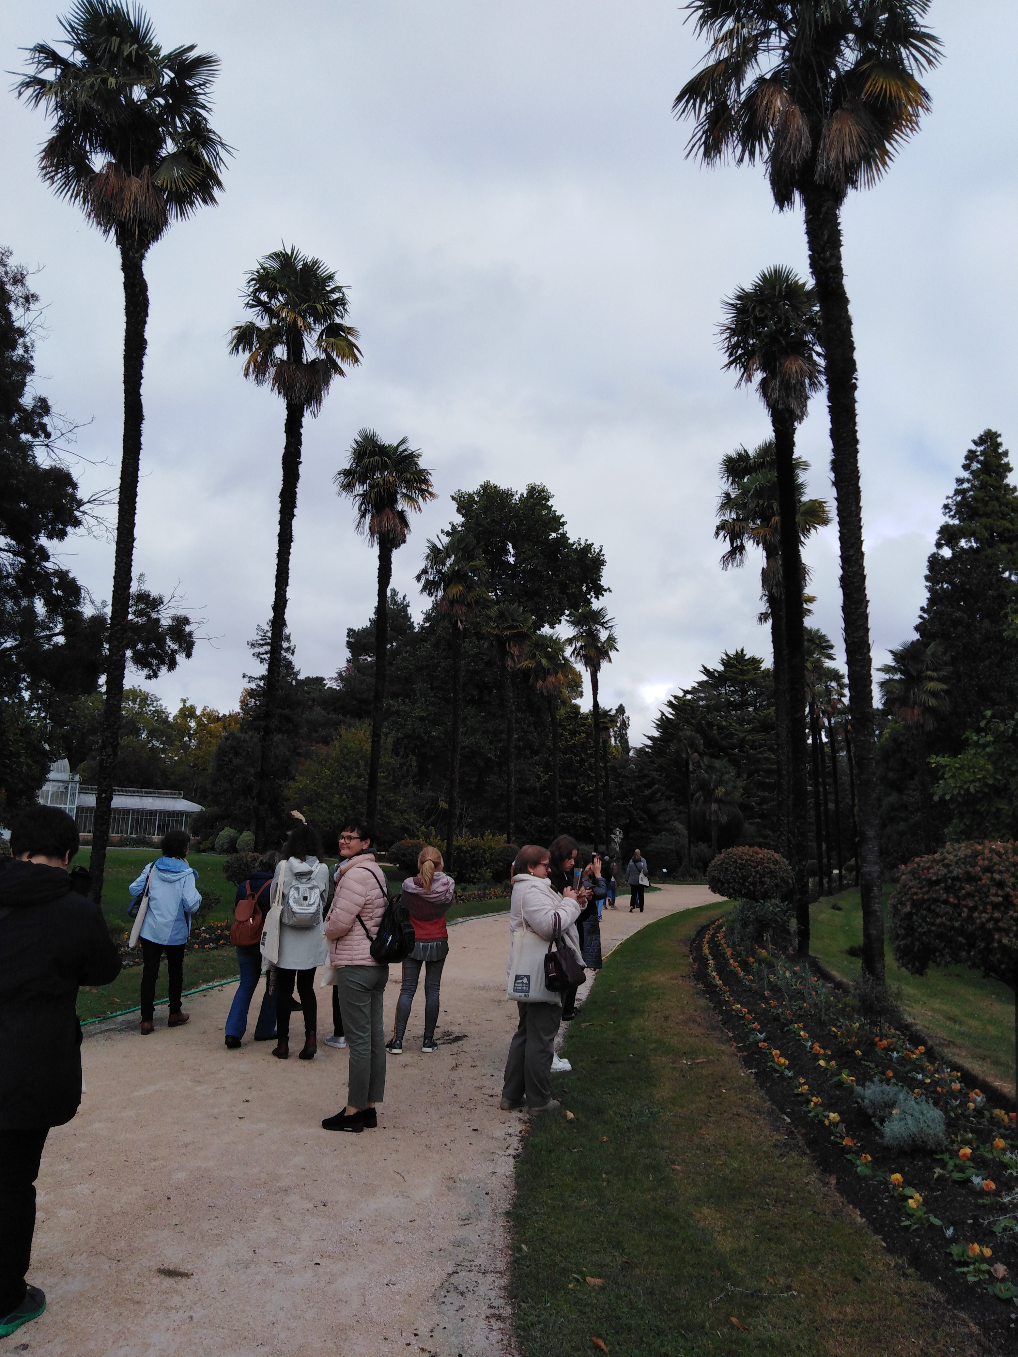
Park w Tarbes

Slide 9
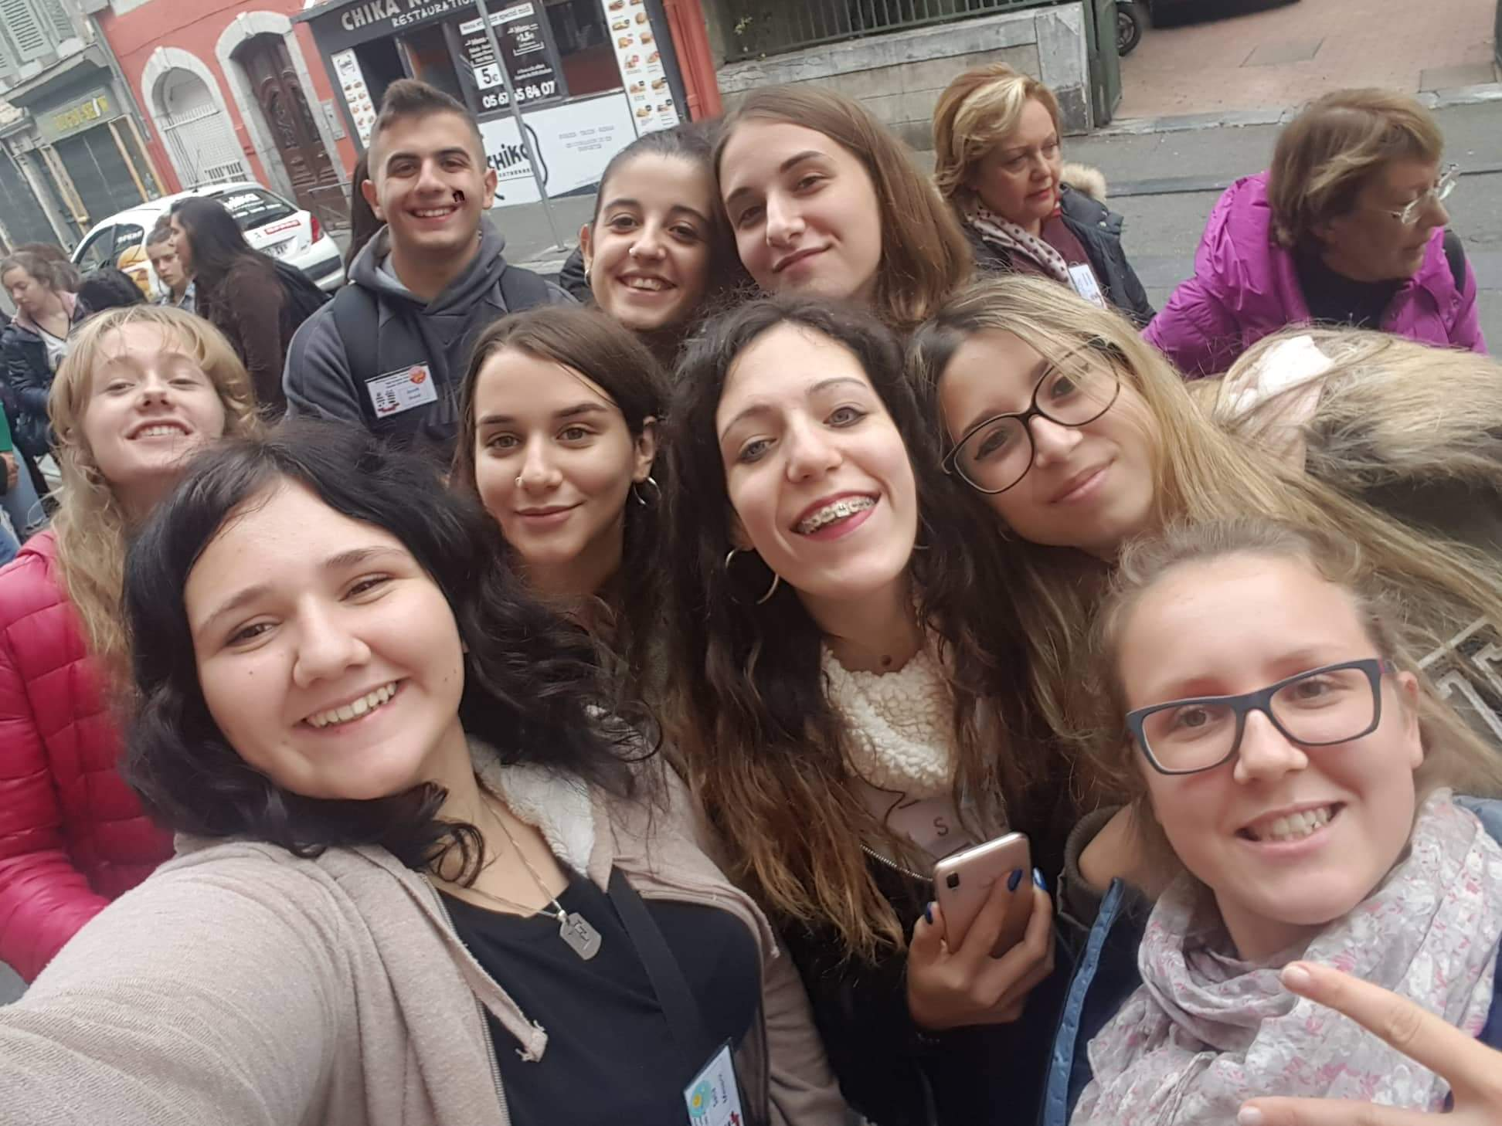
Ostatnie chwile przed powrotem

